Slide 1
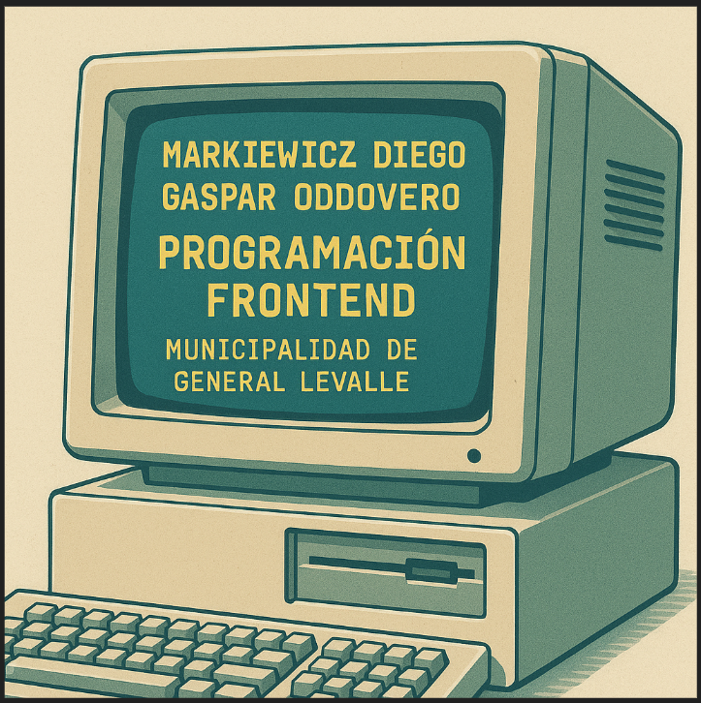
De la Historia del HTML a Publicar un Sitio Web
Web Retro
Clase de repaso - Internet, Navegadores, DNS, HTML y Hosting

Slide 2
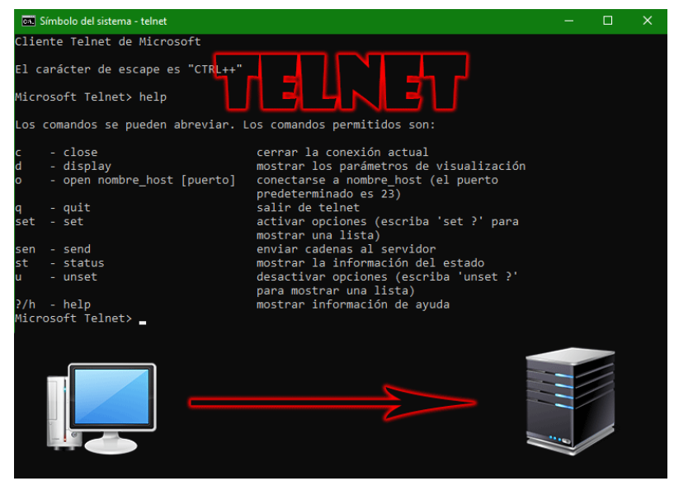
Antes del HTML
Web Retro
💾
💾 Contexto histórico
Antes de que existiera HTML, Internet no era la web como la conocemos. Lo que había era ARPANET (1969), una red militar-académica para intercambiar mensajes entre computadoras.
Los documentos eran texto plano. Se usaban comandos como telnet, ftp y gopher para navegar y descargar archivos. No había navegadores, ni hipervínculos, ni colores. Solo texto.
“ Años 70-80: ARPANET, telnet, ftp
Sin navegadores ni hipertexto
Solo texto plano entre terminales “

Slide 3
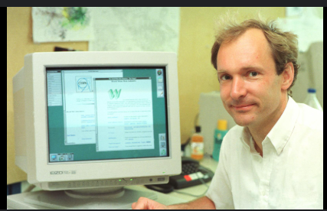
El nacimiento de la Web: ¿Quién y por qué?
Web Retro
🌐
Científicos de diferentes países usaban distintos sistemas operativos (Unix, VMS, Macintosh...).
Cada uno tenía su propia forma de guardar datos y documentación.
No había una forma sencilla de compartir o conectar ideas entre documentos.
Todo requería copiar, reenviar por correo electrónico o saber exactamente dónde estaba el archivo en una red cerrada.
Tim Berners-Lee (1989) Berners-Lee quería crear una especie de “memoria colectiva” a la que cualquiera pudiera acceder, sin importar qué computadora tuviera ni dónde estuviera.
Entonces pensó: ¿Y si creamos un sistema universal de hipertexto que funcione sobre Internet?
Así nacieron tres cosas que cambiarían la historia:
HTML: para estructurar documentos.
HTTP: protocolo para transferir documentos.
URL: dirección única para cada recurso.
"1989 – Tim Berners-Lee en CERN
Problema: compartir documentos científicos
Solución: HTML + HTTP + URL"

Slide 4
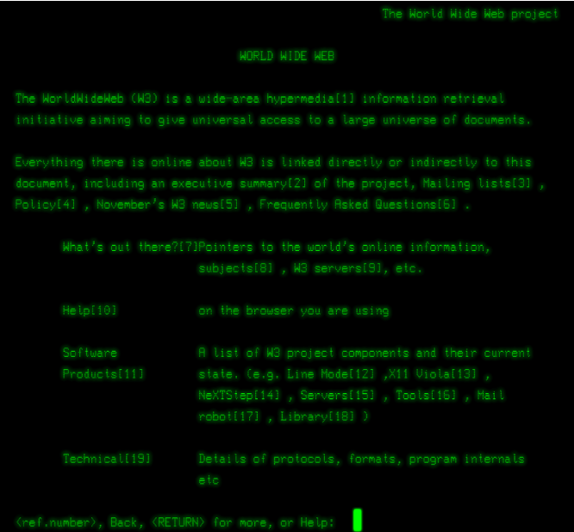
Web Retro
📜 Línea de Tiempo del Nacimiento de la Web
📌 Marzo de 1989 – Versión oficial de la propuesta La idea fue desarrollada un poco más y presentada formalmente. El CERN la aprobó como proyecto.
🌱 Diciembre de 1989 Tim Berners-Lee, trabajando en el CERN (Suiza), presenta el primer borrador de su propuesta llamada: 👉 “Information Management: A Proposal”. En ese texto imaginaba un sistema de hipertexto para conectar información entre computadoras.
💻 1990 – Primer prototipo Berners-Lee crea el primer navegador web, el primer servidor web y el lenguaje HTML, junto con HTTP y URLs.
🌍 23 de agosto de 1991 – Lanzamiento público El servidor web del CERN se abre al público, y nace el concepto de "internauta". Cualquier persona del mundo con acceso a Internet podía entrar a una web por primera vez . Este hito marcó un antes y un después en la forma en que interactuamos con la información y la tecnología. Se conmemora todos los años como el dia del internauta.
📅 Día Mundial de Internet – 17 de mayo
¿Qué se conmemora? Fue establecido por la ONU y otras organizaciones para reflexionar sobre el impacto social, educativo y económico de Internet.
¿Por qué el 17 de mayo? Coincide con el Día Mundial de las Telecomunicaciones, proclamado por la UIT (Unión Internacional de Telecomunicaciones), una agencia de Naciones Unidas.

Slide 5
🔗 ¿Qué es el hipertexto?
Web Retro
Hipertexto es una palabra compuesta:
"Hiper": más allá. - "Texto": bueno… texto 😄
El hipertexto es una estructura no secuencial que permite al autor crear, agregar, enlazar y compartir información de diversas fuentes. Esto se hace a través de enlaces que asocian las páginas webs unas con otras. El hipertexto, entonces es el texto que contiene enlaces a otros textos o contenido multimedia.
Este término surgió por primera ver en 1965 y actualmente, la forma más habitual de encontrar hipertexto en la informática es a través de los hipervínculos. Si el lector hace clic sobre un hipervínculo, el programa le mostrará directamente un documento o página web enlazados, de forma que cada usuario puede crear su experiencia de lectura, sin necesidad de seguir un orden concreto.
“Entonces, ¿qué es?
Es texto que contiene enlaces (links) a otros textos o recursos.
Eso permite:
Conectar conceptos entre páginas.
Saltar de un documento a otro con solo hacer clic.
No seguir un orden lineal: podés navegar por asociaciones, no por índice.
Es la base del concepto de “navegar” la web: moverse libremente entre nodos de información.”

Slide 6
🧠 ¿De dónde sacó la idea?
Web Retro
Berners-Lee estaba inspirado en varios conceptos previos:
"Memex" (1945): idea de Vannevar Bush, una máquina para almacenar todo el conocimiento humano enlazado como una red.
https://es.wikipedia.org/wiki/Memex
"Hipertexto" (1965): término acuñado por Ted Nelson.
https://www.historyofinformation.com/detail.php?id=830
Sistemas como ENQUIRE: un proyecto anterior de Berners-Lee, que ya conectaba archivos de forma rudimentaria.
https://es.wikipedia.org/wiki/Enquire
Pero lo que faltaba era algo fundamental: Internet ya existía, pero no tenía un sistema de navegación visual, con documentos conectados y fáciles de leer desde cualquier lugar.

Slide 7
🚀 ¿Qué inventó exactamente?
Web Retro
HTML (HyperText Markup Language)
Lenguaje para estructurar documentos con enlaces, títulos, listas, etc.
HTTP (HyperText Transfer Protocol)
Protocolo que regula cómo se piden y se entregan los documentos.
URL (Uniform Resource Locator)
La dirección única para cada recurso, como si fuera la “coordenada” de cada página.
Así nació la World Wide Web, en diciembre de 1990. El primer sitio fue: 👉 http://info.cern.ch

Slide 8
🧭¿Por qué lo pensó como hipertexto?
Web Retro
Porque quería que la información se pudiera recorrer como una red de ideas conectadas, no como un índice de archivo. Pensó:
¿Y si cada concepto técnico, físico o de software pudiera referenciar a otro con un solo clic?
¿Y si las ideas pudieran crecer como un organismo vivo, enlazado?
¿Y si esto funcionara para todo el mundo, no solo para científicos?
Esa fue su visión. Y funcionó.

Slide 9
¿Qué es DNS? - (Domain Name System)
Web Retro
🌐 Traduce nombres como google.com en direcciones IP reales, que son los “números de matrícula” de las computadoras en Internet. Ejemplo: google.com → 142.250.78.14
🕰️ Creado en 1983 para reemplazar una lista estática de servidores. Antes, todo el mundo usaba un archivo llamado hosts.txt que se actualizaba a mano 😳
📖 Funciona como la agenda telefónica de Internet: Vos sabés el nombre, el DNS te da el número. 🔁 Al escribir una URL, el navegador consulta a un servidor DNS para encontrar la IP correspondiente.
🧠 Distribuido y jerárquico: Hay millones de servidores DNS en el mundo, organizados por zonas (.com, .org, .ar, etc.) Si uno falla, hay copias en otros lugares.
🔒 DNS moderno puede usar seguridad extra (DNSSEC) o incluso cifrado (DoH = DNS over HTTPS).

Slide 10
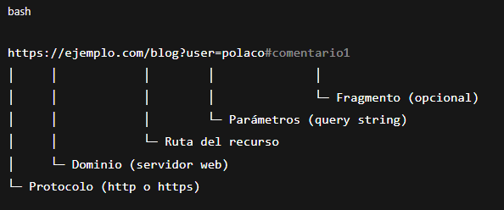
¿Qué es una URL?
Web Retro
URL = Uniform Resource Locator Es la dirección exacta que usamos para acceder a cualquier recurso en la Web: una página, una imagen, un PDF, etc.
Uniform Resource Locator
Estructura: protocolo + dominio + ruta + parámetros
Ejemplo: https://ejemplo.com/blog?user=polaco

Slide 11
¿Qué es HTTP?
Web Retro
HTTP = HyperText Transfer Protocol Es el protocolo que permite que tu navegador y el servidor web se comuniquen e intercambien archivos (como HTML, imágenes, CSS, JS…).
🔄 ¿Cómo funciona?
Cuando escribís una URL, tu navegador:
Se conecta al servidor usando HTTP.
Envía un mensaje del tipo: → “Hola, ¿me pasás el archivo /index.html?”
El servidor responde: → “Sí, acá tenés el HTML. Código 200: OK”
Tu navegador empieza a mostrar la página.
HTTPS = HTTP + Seguridad (TLS) Es como enviar una carta, pero cerrada con candado y solo el receptor puede leerla.
Hoy en día, casi todos los sitios deberían usar HTTPS. De hecho, muchos navegadores bloquean por defecto páginas solo HTTP.

Slide 12
Entonces… ¿Qué es HTML, de verdad?
Web Retro
✅ Es:
Un lenguaje de marcado (no de programación).
Se usa para dar estructura al contenido de la Web.
Define qué es cada parte: un título, un párrafo, una imagen, un link, etc.
❌ No es:
No calcula, no tiene lógica, no toma decisiones.
No es interactivo (para eso está JavaScript).
HTML es como los ladrillos y columnas de una casa. El CSS la pinta y la decora. JavaScript le instala luz y movimiento.
¿Qué podés crear con HTML?
Artículos, formularios, imágenes, menús, estructuras de layout, tablas, ítems de navegación...
Todo eso sin ningún diseño aún, solo contenido puro.
“HTML es el esqueleto de la Web. Sin él, nada tendría forma.”

Slide 13
🧭 ¿Qué pasa cuando escribís una URL?
Web Retro
🔍 1. El navegador interpreta la URL
Ejemplo: https://www.google.com
El navegador identifica el protocolo (https) y el dominio (google.com).
🌐 2. Consulta al DNS
Pregunta: “¿Cuál es la IP de google.com?” El servidor DNS responde: 104.21.74.123.
📞 3. Conexión con el servidor
Tu navegador se conecta a la IP devuelta por el DNS, a través del puerto 443 si es HTTPS. Usan el protocolo HTTP(S) para comunicarse.
📦 5. Descarga recursos adicionales
Al leer el HTML, el navegador encuentra más recursos:
Hojas de estilo CSS
Scripts JavaScript
Imágenes, videos, fuentes, íconos…
Los va descargando en paralelo.
📄 4. Solicita el documento HTML
El navegador le pide al servidor: “Dame el archivo /index.html”
El servidor responde con ese documento HTML.
🏗️ 6. Construye el DOM y renderiza
El navegador crea un árbol DOM (Document Object Model).
Aplica estilos (CSSOM) y calcula el layout.
Ejecuta el JavaScript.
Finalmente, pinta los píxeles en pantalla.

Slide 14
Desde tu casa a Internet
Web Retro
🏠
1. Contratás un servicio de Internet (ISP)
El ISP (Proveedor de Servicios de Internet) tiene infraestructura que conecta con el resto del mundo.
Vos le pagás por:
Acceso a su red de cables, antenas y servidores.
Asignación de una IP pública (una dirección en Internet).
Velocidad contratada (por ejemplo, 100 Mbps).
Sin ISP, no podrías salir de tu red local, igual que no podrías llamar por teléfono sin compañía telefónica.
📶 2. El router crea tu red privada
El módem/router que te da el ISP:
Se conecta a Internet usando esa IP pública.
Le asigna a cada dispositivo de tu casa una IP privada, como 192.168.0.5.
Esto forma tu LAN (red local).
🔁 3. Todo lo que hacés pasa por el ISP
Cuando navegás, todo tu tráfico va al ISP primero.
Luego, el ISP redirecciona tus pedidos a Internet global.
Y te devuelve las respuestas.
¿Por qué no puedo conectarme “solo”?
Porque Internet es una red de redes privadas interconectadas.
El ISP es tu puerta de entrada a ese mundo.
No podés tirar un cable desde tu casa al servidor de Google 😅
Los ISPs tienen acuerdos internacionales, ancho de banda dedicado, centros de datos, nodos, y una posición en el ecosistema de Internet que vos, como usuario individual, no podés tener.

Slide 15
¿Qué es un hosting?
Web Retro
🗄️
💡 Definición simple:
Es un servicio que alquilás para que tu sitio web esté disponible 24/7 en Internet, en una computadora remota llamada servidor
¿Por qué no puedo “hostear” mi web desde mi casa?
Tu computadora no está encendida todo el día.
Tu conexión no tiene la velocidad ni estabilidad necesarias.
No tenés una IP pública fija.
Tampoco protección contra ataques o backups automáticos.
Hosting = alquilar un lugar profesional en Internet, como alquilar un local para abrir tu negocio.
🧱 ¿Qué te ofrece un servicio de hosting?
Un servidor online 24/7 (tu web siempre disponible).
Una IP pública y muchas veces un dominio asociado.
Espacio para tus archivos (HTML, CSS, JS, imágenes…).
Soporte de tecnologías: Apache, Nginx, PHP, Node.js, bases de datos, etc.
Panel de control (cPanel, FTP, etc.) para subir y gestionar tu web.
Seguridad, backups, certificados SSL y soporte técnico.
HTML = tus productos Dominio = dirección de tu local Hosting = el local que alquilás para mostrarlos

Slide 16
Publicar tu sitio – EL PASO FINAL
Web Retro
🚀
1. Crear tu web en local
Usás archivos .html, .css y posiblemente .js.
Probás todo en tu navegador desde tu compu.
Ejemplo: file:///C:/misitio/index.html
Hasta acá, solo vos podés ver el sitio.
🌐 2. Contratar un servicio de hosting
Elegís un proveedor (gratuito o pago).
Te dan un espacio en la nube para guardar tu sitio.
También te dan acceso por:
FTP (subida con programas como FileZilla),
o panel web (tipo cPanel, Netlify drag & drop, etc).
Es como alquilar un local para mostrar tu página en Internet.
🌍 3. Registrar un dominio (nombre personalizado)
Es la dirección amigable de tu sitio, como tupagina.com.
Lo contratás aparte del hosting (aunque muchos hostings lo ofrecen también).
Requiere pagar una cuota anual.
El dominio se asocia con la IP de tu servidor vía DNS.
Sin dominio, tu sitio solo sería accesible con una dirección IP numérica.
Opcional: hosting gratuito recomendado para principiantes
🟢 GitHub Pages (para sitios estáticos)
🟣 Netlify (HTML, JS, frameworks)
🔵 Firebase Hosting (ideal para apps con backend)
📤 4. Subir tus archivos
Subís todos los archivos de tu web: index.html, estilos.css, imágenes, carpetas...
Asegurate de que estén en la carpeta pública del servidor (a veces llamada /public_html o /www).
Revisás permisos, rutas, enlaces.
¡Este paso hace tu sitio visible al mundo!

Slide 17

Web Retro
🔧
“Saber cómo funciona Internet no es magia... es conocimiento. Y ya es tuyo.”

